Slide 1
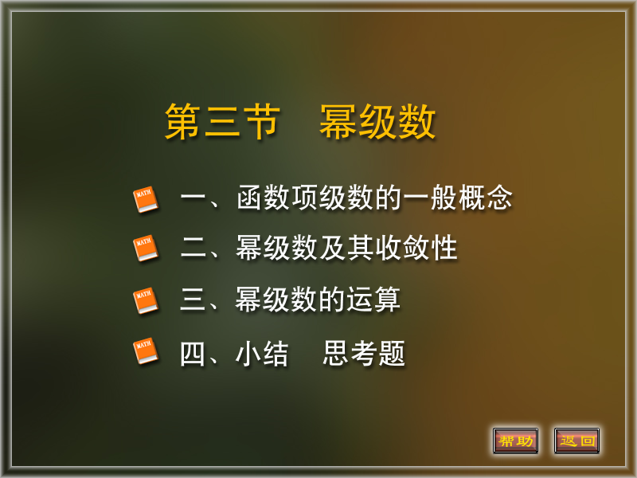

Slide 2


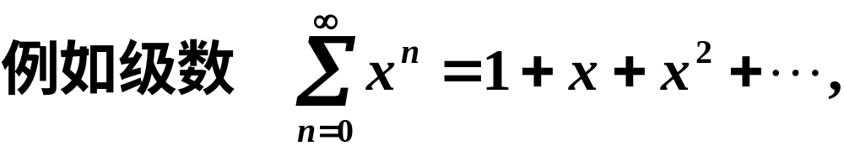
一、函数项级数的一般概念
1.定义:

Slide 3





2.收敛点与收敛域:

Slide 4

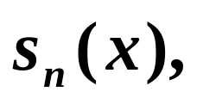
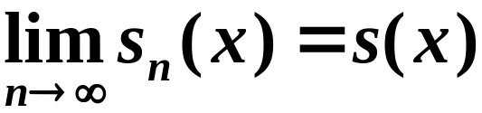

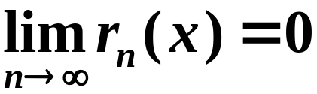
3.和函数:
(定义域是?)
函数项级数的部分和
余项
(x在收敛域上)
注意
函数项级数在某点x的收敛问题,实质上是数项级数的收敛问题.

Slide 5

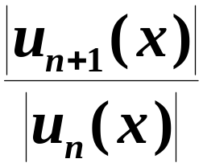
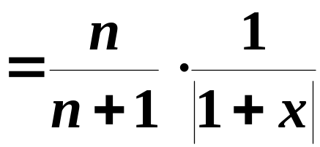
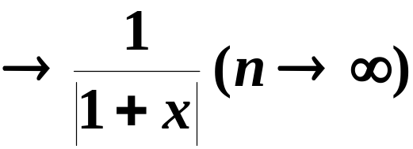
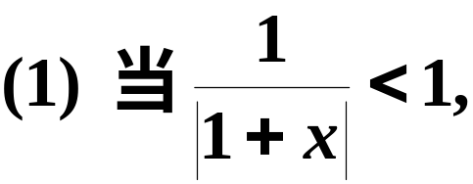


解
由达朗贝尔判别法
原级数绝对收敛.

Slide 6
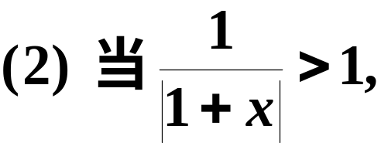




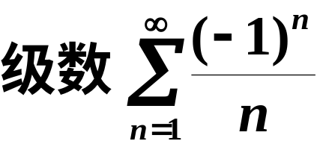

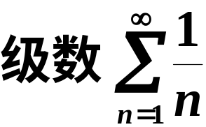

原级数发散.
收敛;
发散;

Slide 7

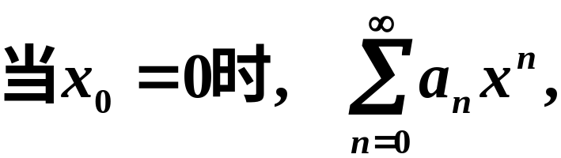





二、幂级数及其收敛性
1.定义:
2.收敛性:

Slide 8



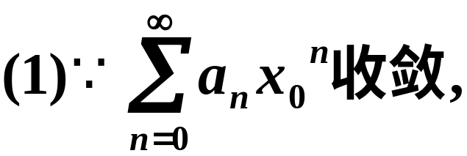
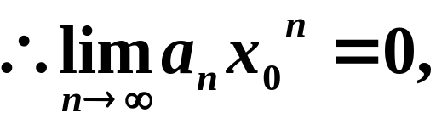
证明

Slide 9


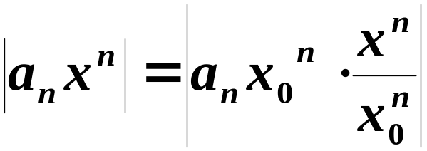
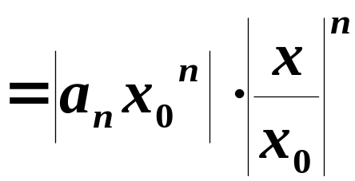
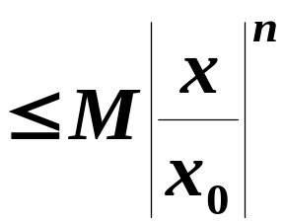
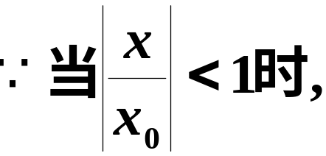

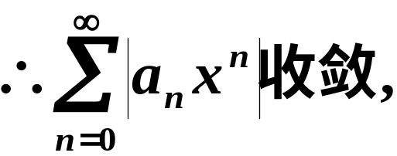


Slide 10









由(1)结论
几何说明
收敛区域
发散区域
发散区域

Slide 11




推论

Slide 12










定义: 正数R称为幂级数的收敛半径.
幂级数的收敛域称为幂级数的收敛区间.
规定
问题
如何求幂级数的收敛半径?

Slide 13






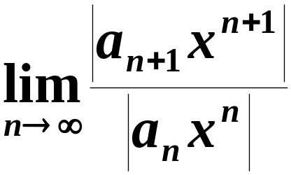
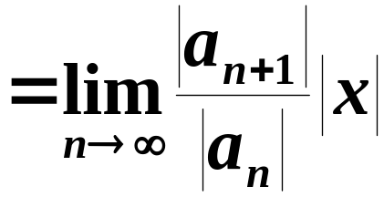
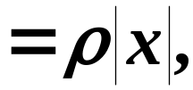
证明

Slide 14

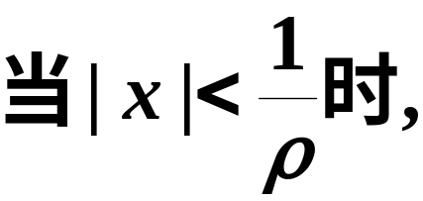


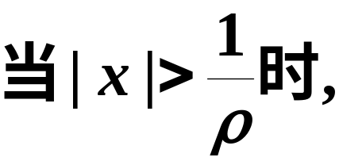


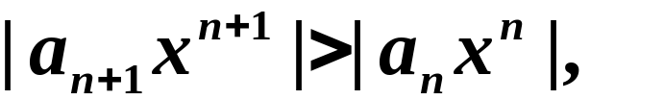
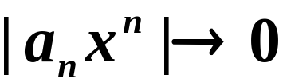

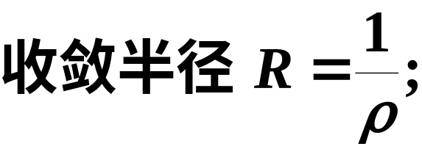
由比值审敛法,

Slide 15


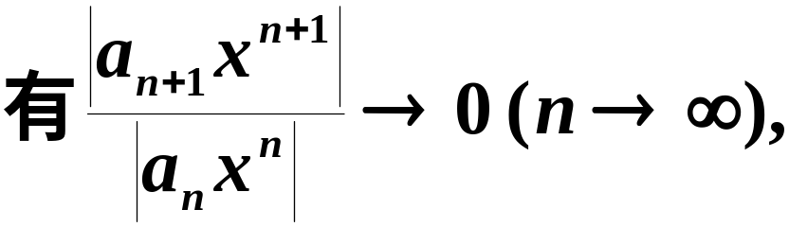





定理证毕.

Slide 16
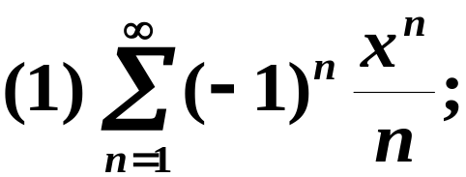
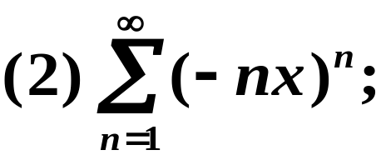
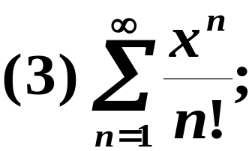
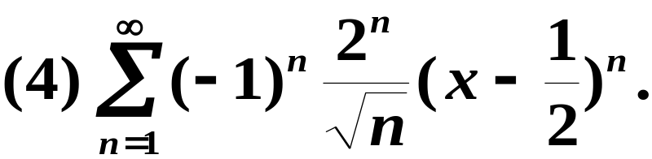
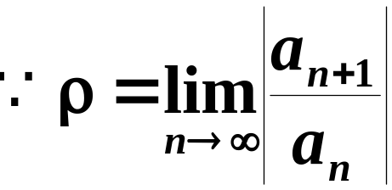
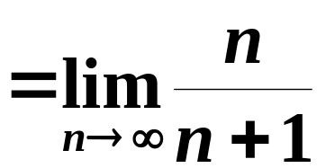



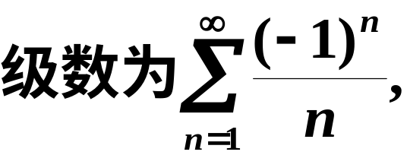

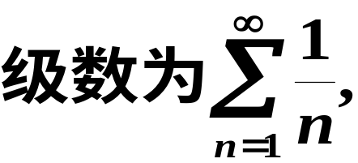

例2 求下列幂级数的收敛区间:
解
该级数收敛
该级数发散

Slide 17

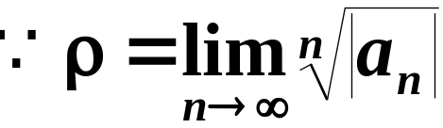
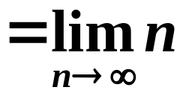



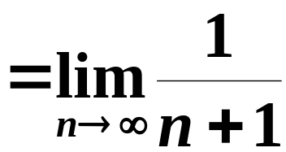




Slide 18
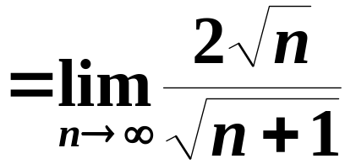
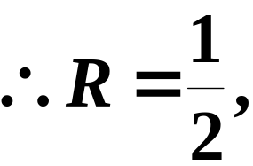



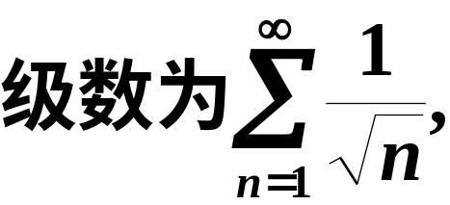

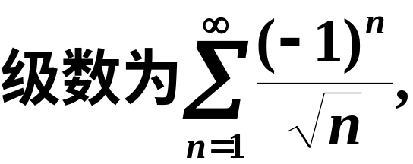

发散
收敛
故收敛区间为(0,1].

Slide 19

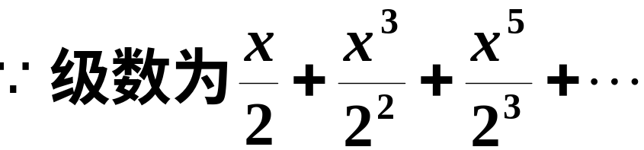

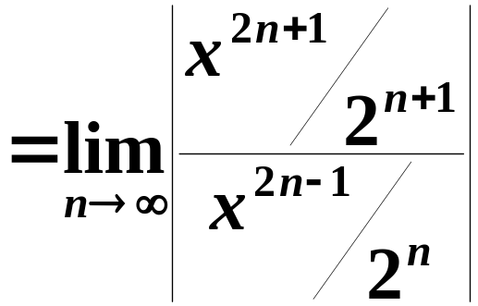
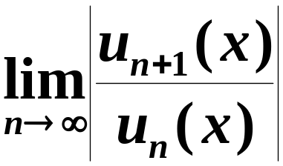
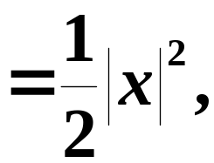
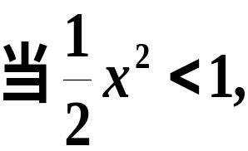

解
缺少偶次幂的项
级数收敛,

Slide 20
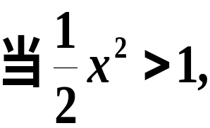






级数发散,
级数发散,
级数发散,
原级数的收敛区间为

Slide 21






三、幂级数的运算
1.代数运算性质:
(1) 加减法
(其中

Slide 22


















(2) 乘法
(其中
柯西乘积

Slide 23



(3) 除法
(相除后的收敛区间比原来两级数的收敛区间小得多)
2.和函数的分析运算性质:

Slide 24




(收敛半径不变)

Slide 25




(收敛半径不变)

Slide 26







解
两边积分得

Slide 27







Slide 28









解

Slide 29









Slide 30









解
收敛区间(-1,1),

Slide 31






常用已知和函数的幂级数

Slide 32
四、小结
1.函数项级数的概念:
2.幂级数的收敛性:
收敛半径R
3.幂级数的运算:
分析运算性质

Slide 33
思考题
幂级数逐项求导后，收敛半径不变，那么它的收敛域是否也不变？

Slide 34




思考题解答
不一定.
例
它们的收敛半径都是1,
但它们的收敛域各是

Slide 35

练 习 题

Slide 36


Slide 37

练习题答案

